Slide 1
Совершенствование профессионального мастерства учителя в МБОУ Лицей № 113 Гулец Ирина Владимировна, заместитель директора по научно-методической работе
Муниципальное бюджетное общеобразовательное учреждение города Новосибирска «Лицей № 113»

Slide 2
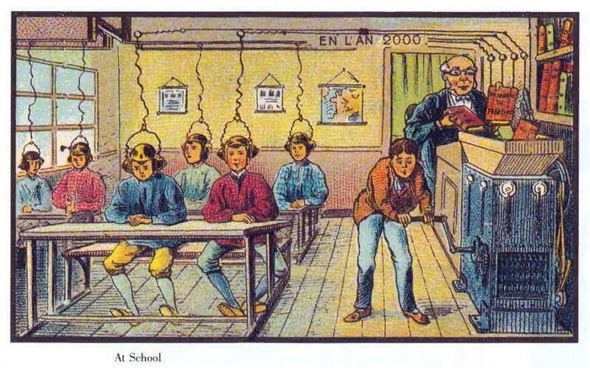
Жан-Марк Коте, футуристическая открытка 1899 г.

Slide 3
Совершенствование профессионального мастерства

Slide 4
Преобразование
Методические объединения
Профессиональные объединения

Slide 5
Проектный офис
Организационная структура, предназначенная для научно-методической поддержки за счет внедрения единой методологии, стандартов, процедур и шаблонов, консультационного сопровождения педагогов, планирования и координации собственной деятельности ОО.

Slide 6
Направления проектных офисов
Профессиональный рост педагогов
Педагогический дизайн
Проектная деятельность
Цифровая трансформация

Slide 7
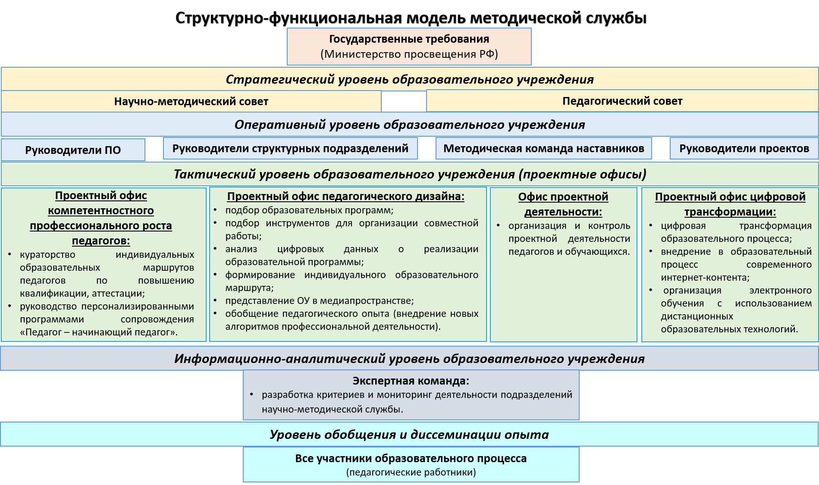

Slide 8
Наставничество

Slide 9
Корпоративная программа по сохранению и укреплению здоровья работников
«Наше здоровье в наших руках»

